Slide 1
КРАТКАЯ ПРЕЗЕНТАЦИЯ ОБРАЗОВАТЕЛЬНОЙ ПРОГРАММЫ ДОШКОЛЬНОГО ОБРАЗОВАНИЯ
Муниципального бюджетного дошкольного образовательного учреждения детский сад № 12 города Миллерово Ростовской области

Slide 2
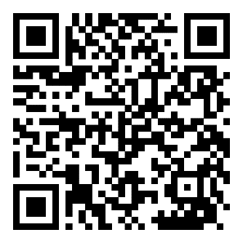
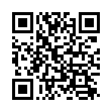
ОБРАЗОВАТЕЛЬНАЯ ПРОГРАММА ДОШКОЛЬНОГО ОБРАЗОВАНИЯ МБДОУ Д/С № 12 РАЗРАБОТАНА В СООТВЕТСТВИИ С:
Федеральной Федеральным
образовательной государственным
программой образовательным
дошкольного стандартом
образования дошкольного
(далее - ФОП ДО), образования
(далее – ФГОС ДО)

Slide 3
Цель Программы: разностороннее развитие ребёнка на основе духовно-нравственных ценностей российского народа, исторических и национально-культурных традиций
Программа реализуется в группах общеразвивающей направленности, как программа психолого - педагогической поддержки, позитивной социализации и индивидуализации, развития личности детей дошкольного возраста и определяет комплекс основных характеристик дошкольного образования.
Реализуется в течение всего периода пребывания детей в детском саду от 1,5 лет до прекращения образовательных отношений.

Slide 4
Программа состоит из двух частей:
Обязательная часть
(занимает 80% от
её общего объёма)
Вариативная часть
(часть, формируемая участниками образовательных отношений -занимает 20%)

Slide 5
Обязательная часть представлена:
Федеральной образовательной программой дошкольного образования (ФОП ДО) – утверждена Приказом Министерства просвещения Российской федерации
№ 1028 от 25 ноября 2022г.
Реализуется педагогическими работниками во всех помещениях и на территории детского сада, со всеми детьми МБДОУ

Slide 6
Вариативная часть
Парциальная программа «Добрый мир»
Дополняет содержание образовательной области «Познавательное развитие»
Реализуется педагогами интегративно через все образовательные области при проведении образовательной деятельности, в совместной деятельности педагога с детьми, в ходе режимных моментов и в самостоятельной деятельности

Slide 7
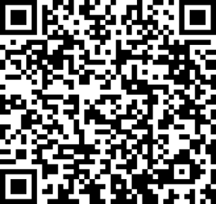
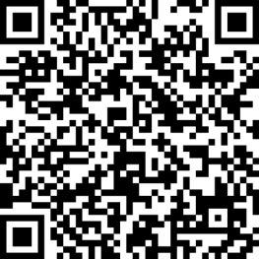
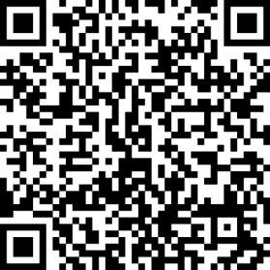
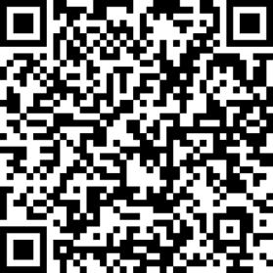
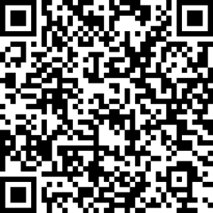
ПЛАНИРУЕМЫЕ РЕЗУЛЬТАТЫ ОСВОЕНИЯ ПРОГРАММЫ
к 2 годам | к 3 годам | к 4 годам
к 5 годам | к 6 годам | к 7 годам

Slide 8
Образовательные области, обеспечивающие разностороннее развитие детей в соответствии со стандартом дошкольного образования
Социально-коммуникативное развитие
Речевое развитие
Познавательное
развитие
Художественно-эстетическое развитие
Физическое развитие

Slide 9
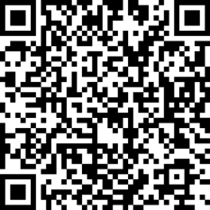
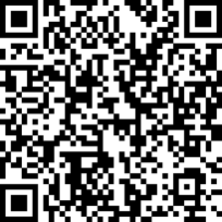
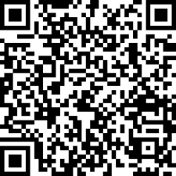
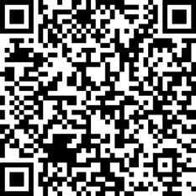
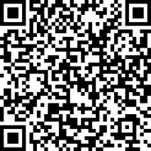
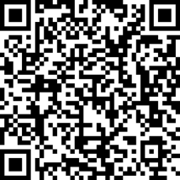
Содержание образовательной области
«Социально-коммуникативное развитие»
ВОЗРАСТ | QR - код
1,5-2 года
2-3 года
3-4 года
4-5 лет
5-6 лет
6-7 лет

Slide 10
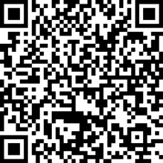
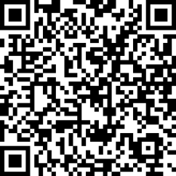
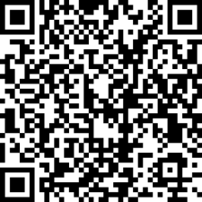
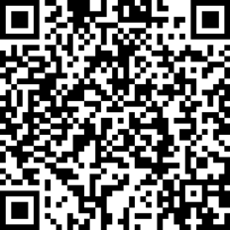
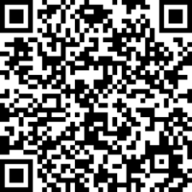
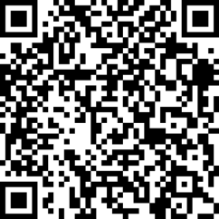
Содержание образовательной области
«Познавательное развитие»
Возраст | QR-код
1,5 – 2 года
2-3 года
3-4 года
4-5 лет
5-6 лет
6-7 лет

Slide 11
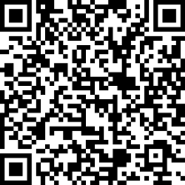
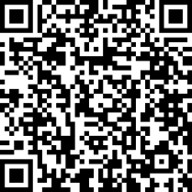
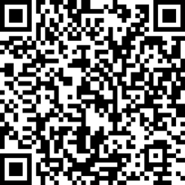
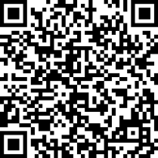
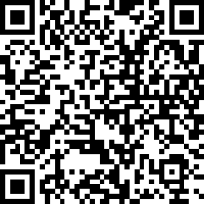
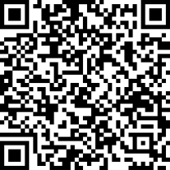
Содержание образовательной области
«Речевое развитие»
Возраст | QR-код
1,5-2 года
2-3 года
3-4 года
4-5 лет
5-6 лет
6-7 лет

Slide 12
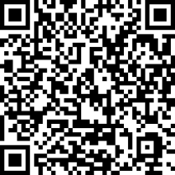
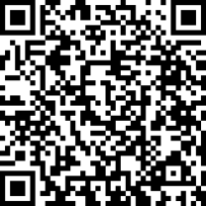
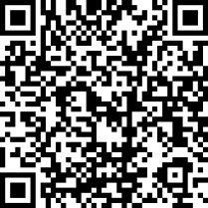
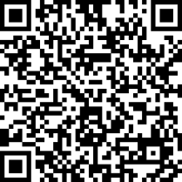
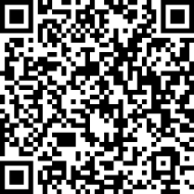
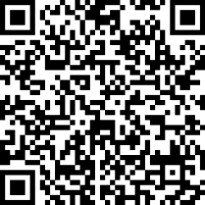
Содержание образовательной области
«Художественно-эстетическое развитие»
Возраст | QR - код
1,5 – 2 года
2-3 года
3-4 года
4-5 лет
5-6 лет
6-7 лет

Slide 13
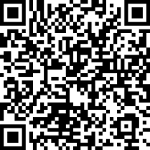
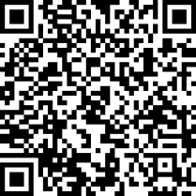
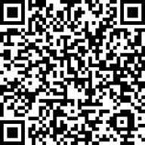
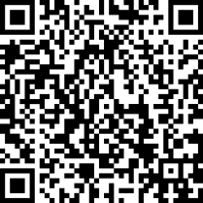
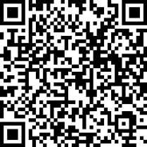
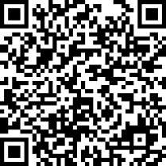
Содержание образовательной области
«Физическое развитие»
Возраст | QR - код
1,5 -2 года
2-3 года
3-4 года
4-5 лет
5-6 лет
6-7 лет

Slide 14
Рабочая программа воспитания
ЦЕЛЬ:
1.Инвариантная (базовая):
личностное развитие каждого ребёнка с учётом его индивидуальности и создание условий для позитивной социализации детей на основе традиционных ценностей российского общества
2.Вариативная (определённая МБДОУ)
воспитание уважения к труду рабочих профессий

Slide 15
Взаимодействие с семьями обучающихся:
Единство
подходов к
воспитанию и
обучению
Психолого-педагогическая поддержка семьи
Повышение компетентности родителей

Slide 16
Задачи взаимодействия с родителями:
Информирование
Просвещение
Развитие осознанного родительства
Сотрудничество и партнёрство
Вовлечение в образовательный процесс

Slide 17
Направления взаимодействия:

